Slide 1
流行网站架构
CRM研发部 张文博

Slide 2
基本内容
架构演化历程
架构核心要素
网站案例
基本技术预览

Slide 3
架构演化历程

Slide 4
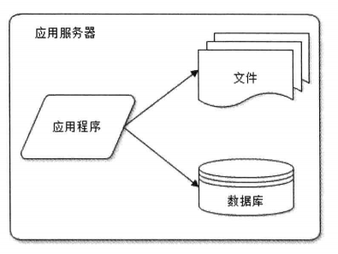
架构演化历程:
初始阶段的网站架构

Slide 5
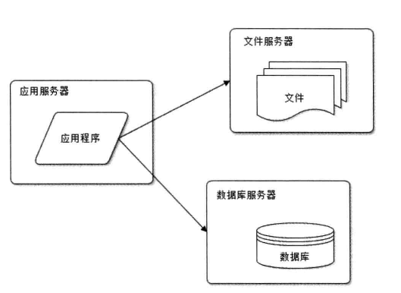
架构演化历程:
应用服务和数据服务分离

Slide 6
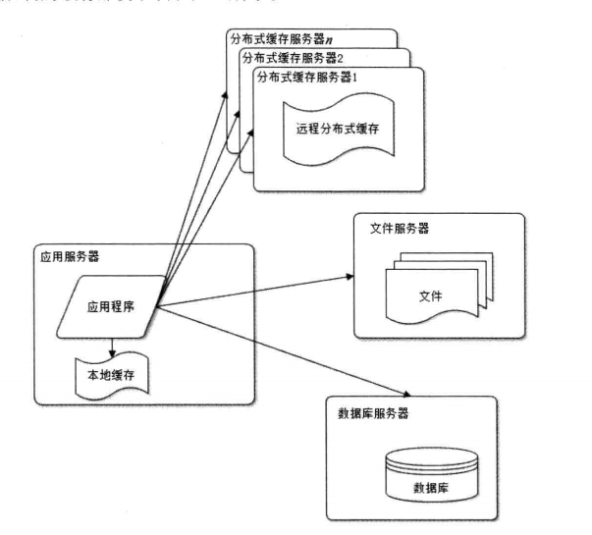
架构演化历程:
使用缓存改善网站性能

Slide 7
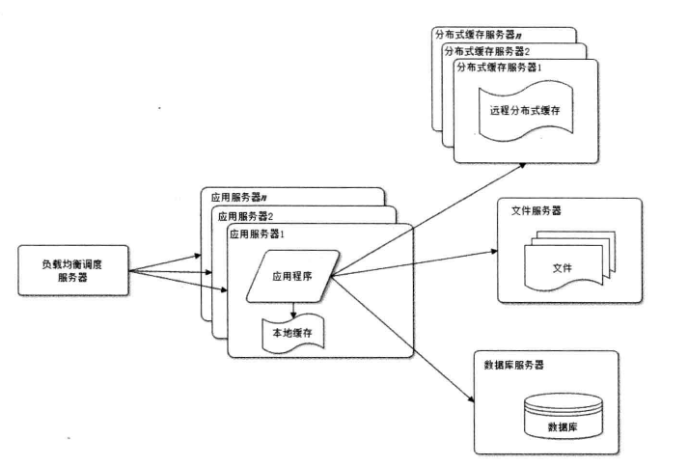
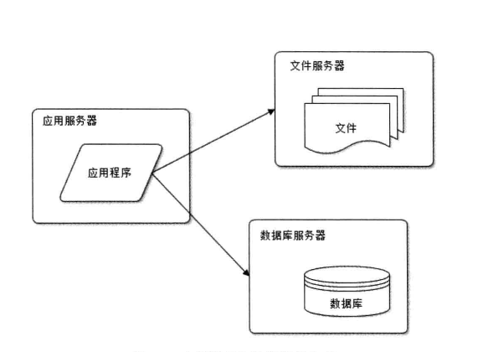
架构演化历程:
应用服务器集群部署

Slide 8
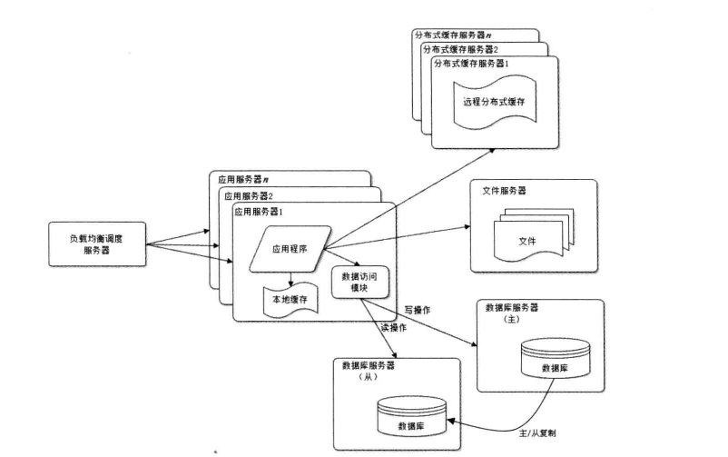
架构演化历程:
数据库读写分离

Slide 9
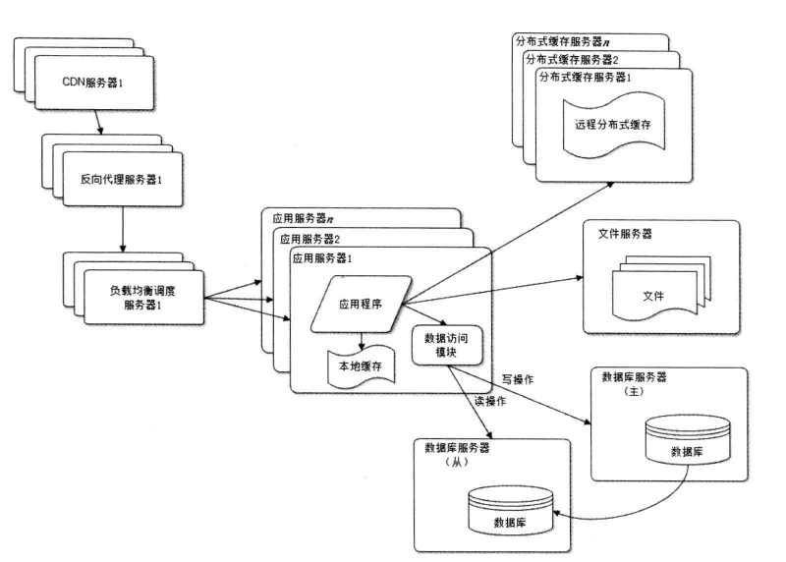
架构演化历程:
反向代理和CDN加速

Slide 10
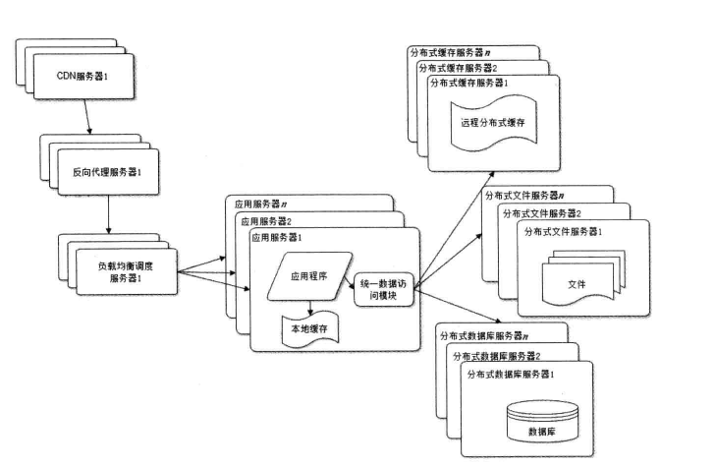
架构演化历程:
分布式文件和分布式数据库

Slide 11
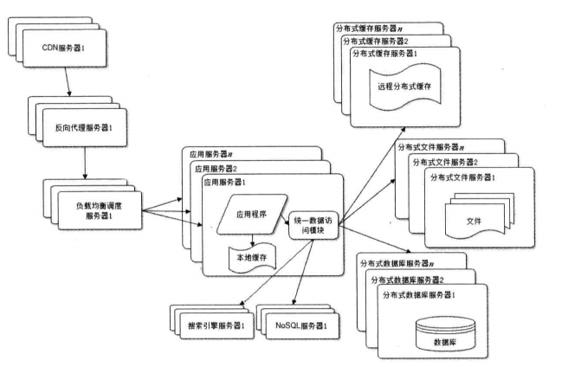
架构演化历程:
Nosql系统和搜索引擎

Slide 12
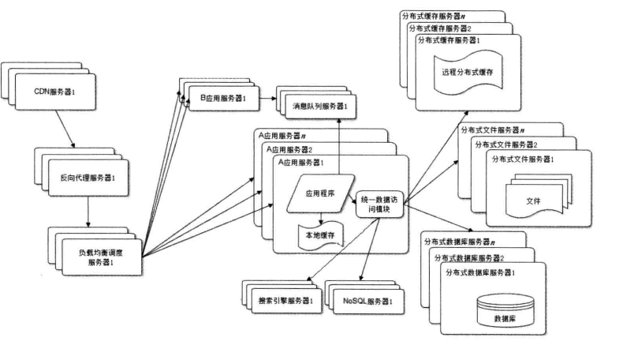
架构演化历程:
应用拆分及增加消息队列

Slide 13
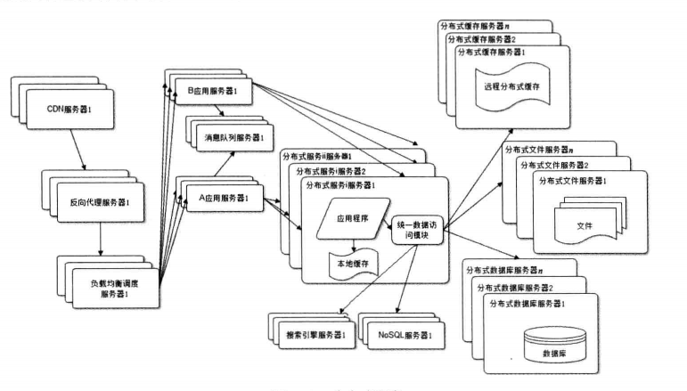
架构演化历程:
分布式服务

Slide 14
纵观架构演化历程:
纵观网站技术的发展主要力量是业务推动
理解网站的来龙去脉和历史原因，才能更好的技术选型和架构网站

Slide 15
架构核心要素

Slide 16
网站架构核心要素:
性能
可用性
伸缩性
扩展性
安全性

Slide 17
性能:
什么是性能？
不同的人有不同的理解。用户、开发人员、运维人员
1. 响应时间

Slide 18
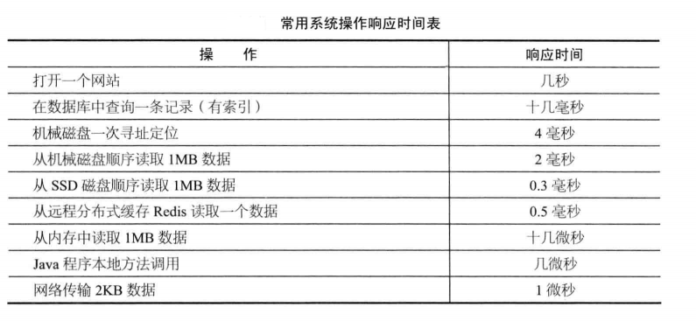
性能:

Slide 19
性能:
并发数
指系统能够同时处理请求的数目，反应系统的负载特性。测试程序可以通过多线程模拟并发用户的办法来测试系统处理并发的能力。
出现这种情况常见于网站的抢购、促销等活动。

Slide 20
性能:
吞吐量
指的是单位时间内系统处理请求的数量，体现系统的整体处理能力。网站性能优化的目的，除了改善用户体验的相应时间，还要尽量提高吞吐量，最大限制利用服务器资源。
TPS：每秒事物数，是吞吐量的一个常用量化指标
HPS：每秒HTTP请求数，
QPS：每秒查询数量

Slide 21
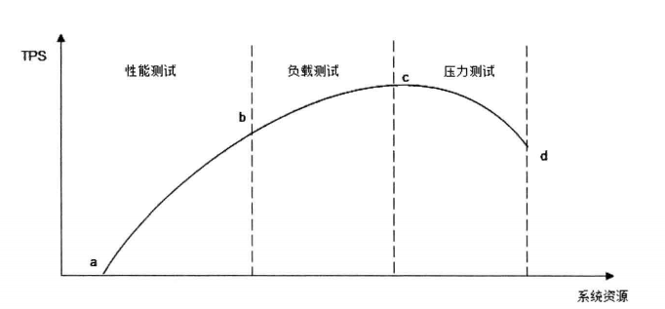
性能:
性能计数器
描述服务器或操作系统性能的一些数据。System Load、对象与线程数、内存使用、CPU使用、磁盘与网络I/O等
Notes:
这里需要添加其他的应用场景

Slide 22
性能：
Web前端性能优化
1、HTTP协议是无状态的，每次HTTP请求都要建立通信链路，每个HTTP都需要启动独立的线程去处理。减少HTTP的请求基本手段主要是合并CSS,合并JavaScript、合并图片。或者启用独立域名
2、对于一个网站,CSS,JavaScript、Logo，图片等静态资源的更新频率较低，每次HTTP请求都需要请求。通过设定HTTP头中的Catche-Control 和 Expires 的属性，设定浏览器缓存的地址，及时间。
3、对HTML,CSS,JavaScript 等文件进行压缩，在浏览器对文件解压缩
4、CSS放在页面最上面，JavaScript放在页面下面
5、减少大型Cookies传输数据
6、CDN(内容分发网络)，部署在网络运营商的机房，用户请求的第一调达到CDN服务提供商。
7、利用反向代理缓存Web请求，以及负载均衡等。
Notes:
这里需要添加其他的应用场景

Slide 23
性能：
应用服务器性能优化
1、缓存数据，但是要注意，缓存数据类型（是否频繁修改），缓存预热、缓存穿透等
2、代码优化。使用多线程并发处理用户请求；资源的重复利用，例如数据库的链接，线程池；
3、程序就是数据结构+算法，采用高效的数据结构和算法
4、JVM垃圾回收。理解垃圾回收机制，有助于参数优化，以及编写安全代码。不合理的参数，会导致Full GC。从而Stop the World
Notes:
这里需要添加其他的应用场景

Slide 24
性能：
存储性能优化
1、机械硬盘 VS SSD
2、B+树 vs LSM
3、RAID vs HDFS
Notes:
LSM树本质上就是在读写之间取得平衡，和B+树相比，它牺牲了部分读性能，用来大幅提高写性能。
它的原理是把一颗大树拆分成N棵小树， 它首先写入到内存中（内存没有寻道速度的问题，随机写的性能得到大幅提升），在内存中构建一颗有序小树，随着小树越来越大，内存的小树会flush到磁盘上。当读时，由于不知道数据在哪棵小树上，因此必须遍历所有的小树，但在每颗小树内部数据是有序的
RAID5是磁盘冗余的一个选项，一般通过硬件实现。
HDFS 是建立在现有磁盘文件系统上的一个分布式存储架构

Slide 25
可用性：
系统高可用
网站的可用性：描述网站可有效访问的特性
DNS会被劫持、CDN服务可能会挂掉、网站服务器可能会宕机、网络交换机可能会失效、硬盘会损坏、网卡会松掉、甚至机房会停电、空调会失灵、程序会有Bug、黑客会攻击、促销会引来大量访问、第三方合作伙伴的服务会不可用……，所以永远可用很难
99%，年度不可用时间小于88小时
99.9%，年度不可用小于9小时
99.99%，年度不可用小于53分钟

Slide 26
可用性:
服务-高可用
1、分机管理：优先级低的可以部署在虚拟机上进行隔离，优先级高的可以部署在不同的物理机上，或者部署在不同的数据中心。
2、超时设置：超时设置，请求重试或者请求转移等
3、异步调用：例如生成PDF并签章
4、服务降级：；例如淘宝的“双十一”促销中，关闭评价，确认收货等非核心服务，以保证交易系统正常
5、幂等性设计：应用调用服务失败后，会将调用请求重新发送到其他服务器，但是这个失败可能是虚假的失败。比如服务已经处理成功，但因为网络故障应用没有收到响应，这时应用重新提交请求就导致服务重复调用，如果这个服务是一个转账操作，就会产生严重后果。因此服务器必须保持重复调用和调用一次产生的结果相同，即具有幂等性。

Slide 27
可用性:
数据-高可用
自动化测试
预发布验证
自动化发布
数据采集与报警

Slide 28
弹性:
扩展性
伸缩性
扩展性：指对现有系统影响最小的情况下，系统功能可持续扩展或提升的能力。
伸缩性：指系统能够通过增加（减少）自身资源规模的方式增强（减少）自己的计算处理事务的能力。

Slide 29
安全性:
常见攻击类型及避免方法
1、XSS攻击（跨站脚本攻击）
通过请求中嵌入恶意脚本达到攻击的目的，对特殊字符“>”或“<” 等做特殊转义。
2、注入攻击,SQL注入或者OS注入
对请求参数进行过滤，“drop table”等关键词。还可以使用参数绑定，及预编译手段进行。
3、CSRF攻击（跨站点请求伪造）
主要是利用跨站请求，在用户不知情的情况下，伪造用户身份进行请求，核心是利用Cookie 或Session策略。
通过表单Token，或者验证码、或者Http 请求头的Referer 进行chek

Slide 30
安全性:
4、错误码
5、HTML注释
6、文件上传
7、路径便利
攻击者请求的URL使用相对路径，便利未开放的目录。将JS、CSS等静态资源独立部署。

Slide 31
安全性:
信息加密及秘钥管理
1、对重要的数据、例如密码等进行加密处理
2、单向加密 MD5
3、对称加密 DES
4、非对称加密 RSA HTTPS使用的数字证书实质上是权威机构认证的非对称加密公钥。

Slide 32
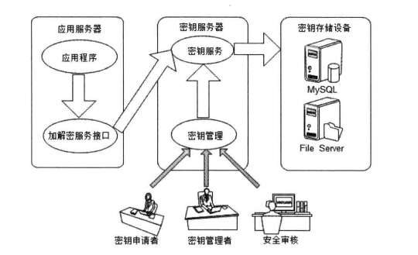
安全性:
秘钥管理系统

Slide 33
安全性:
信息过滤与反垃圾
1、信息过滤：文本匹配
2、分类算法：贝叶斯算法，进行概率统计
3、黑名单：布隆过滤器

Slide 34
网站案例

Slide 35
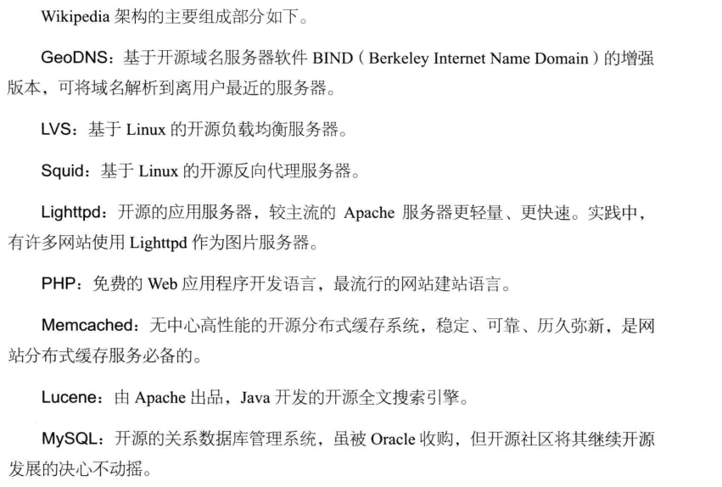
维基百科设计方案:
维基百科的高性能架构

Slide 36
维基百科设计方案:
Wiki前端性能优化
所谓前端，就是应用服务器之前的部分，包括DNS服务，CDN服务、反向代理和负载均衡，静态资源服务等。对于维基百科而言，80%请求都可以通过前端服务返回。
·通过CND服务器缓存热点词条。
·反向代理服务器Squid集群，缓存热点词条。
Wiki服务端性能优化
·使用最好的服务器，从硬件上改善性能
·使用APC,也就是字节码缓存模块，加速代码执行减少资源消耗
·使用Tex将文本格式化，特别是公式转换成图片
·数据库事务一致性设置在较低的水平，加速宕机恢复 ·Master宕机之后，会切换到Salve数据库，同时关闭编辑词条服务。

Slide 37
购物网站秒杀:
秒杀活动特征
正常电子商务流程
（1）查询商品；（2）创建订单；（3）扣减库存；（4）更新订单；（5）付款；（6）卖家发货
秒杀业务的特性
（1）低廉价格；（2）大幅推广；（3）瞬时售空；（4）一般是定时上架；（5）时间短、瞬时并发量高；

Slide 38
购物网站秒杀:
秒杀活动技术挑战
·对现有网站业务造成冲击
使用独立域名
·数据库负载压力增大
页面静态化，不需要访问数据库和服务器
·突然增加网络和服务器带宽。
例如商品页面200kB，1W人，就是200KB X10000=2G，需要和CDN服务提供商临时租借出口带宽

Slide 39
购物网站秒杀:
控制下单
购买按钮只有在秒杀开始的时候才能点亮，在此之前是灰色的。如果该页面是动态生成的，当然可以在服务器端构造响应页面
输出，控制该按钮是灰色还 是点亮，但是为了减轻服务器端负载压力，更好地利用CDN、反向代理等性能优化手段，该页面被设计为静态
页面，缓存在CDN、反向代理服务器上，甚至用户浏览器上。秒杀开始时，用户刷新页面，请求根本不会到达应用服务器。
（1）使用JavaScript脚本控制，在秒杀商品静态页面中加入一个JavaScript文件引用，该JavaScript文件中包含 秒杀开始标志为否
（2）秒杀开始的标志是，更近Js脚本，出现下单页面的URL以及随机参数（可利用分布式reids）
（3）控制新的JS不被浏览器缓存，可以加入版本（例如xx.js?v=32321223）

Slide 40
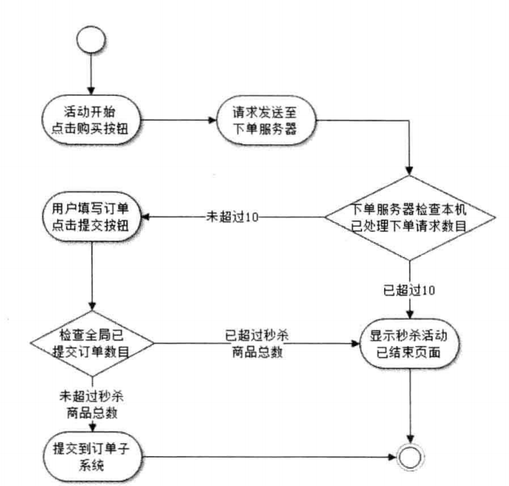
购物网站秒杀:
下单监察

Slide 41
购物网站秒杀:
定时上架
·该功能实现方式很多。不过目前比较好的方式是：提前设定好商品的上架时间，用户可以在前台看到该商品，但是无法
点击“立即购买”的按钮。但是需要考虑的是，有人可以绕过前端的限制，直接通过URL的方式发起购买，这就需要在前台商品页面，
以及bug页面到后端的数据库，都要进行时钟同步。越在后端控制，安全性越高。
定时秒杀的话，就要避免卖家在秒杀前对商品做编辑带来的不可预期的影响。这种特殊的变更需要多方面评估。一
般禁止编辑，如需变更，可以走数据订正多的流程。

Slide 42
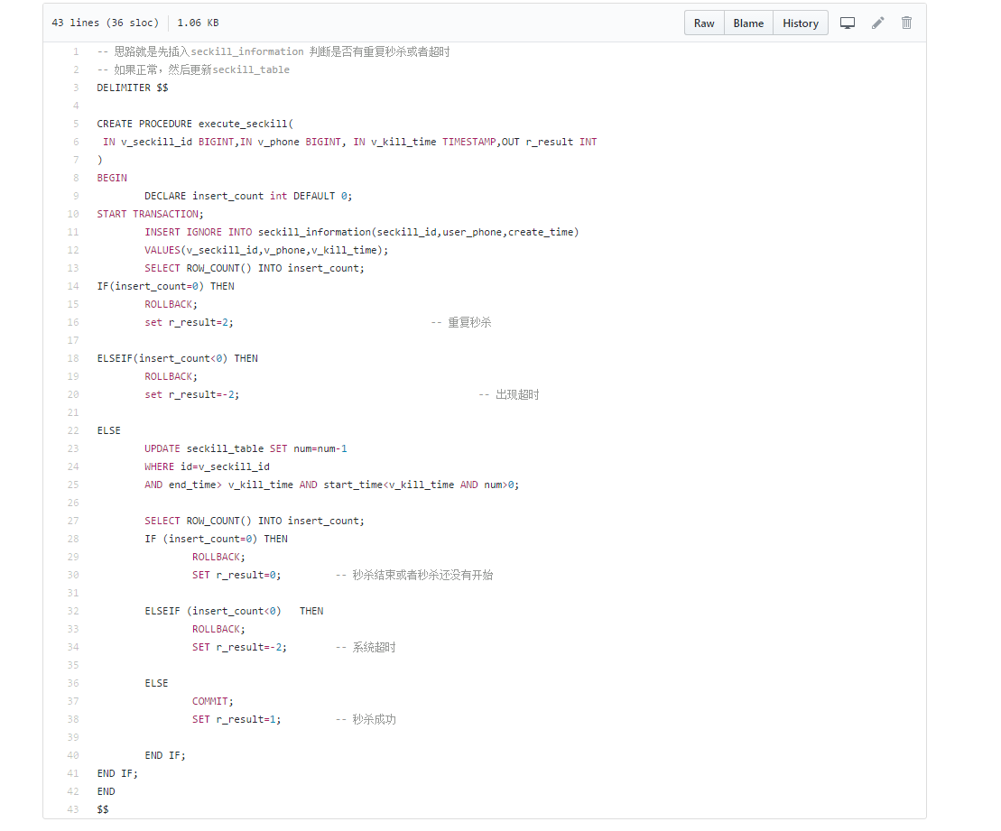
购物网站秒杀:
重复下单

Slide 43
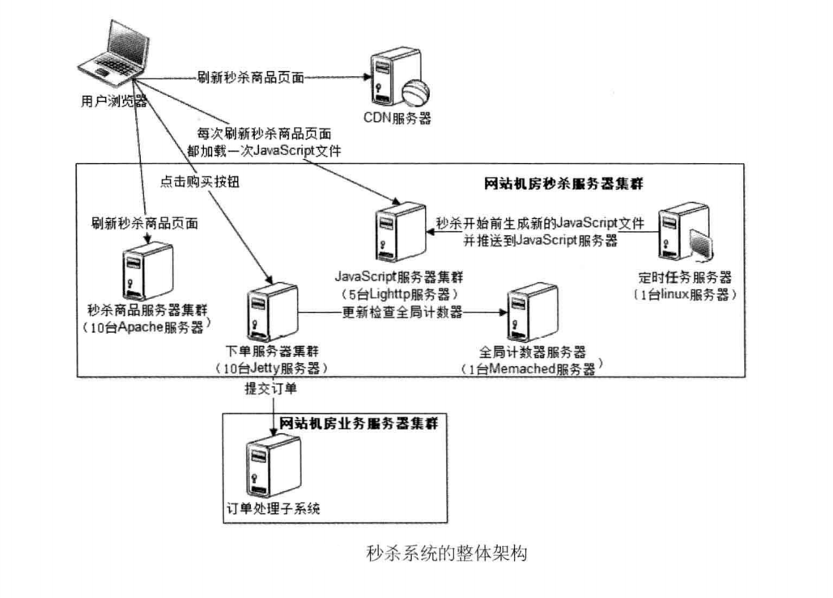
购物网站秒杀:
定时上架

Slide 44
基本技术预览

Slide 45
基本技术预览:
基本技术预览
http://blog.csdn.net/lz0426001/article/details/50697888

Slide 46
基本技术预览:
总结
不要去设计一个大型网站
理解网站的来龙去脉和历史原因，才能更好的技术选型和架构网站
互联网正在并将继续改变这个世界，一切才刚开始，你我正逢其时！

Slide 47


THANKS

